Slide 1

网络内生安全汇报 利用mininet模拟SDN架构并进行DDoS攻击与防御模拟
第10组

Slide 2

目录
01
选题背景
02
问题和挑战
具体设计
03
04
成员分工

Slide 3
选题背景
1.SDN架构的兴起与特点
SDN（软件定义网络）是一种新型的网络架构，其核心理念是将网络的控制平面与数据转发平面分离， 从而实现对网络的灵活控制和管理。
2.DDoS攻击的危害与防御需求
DDoS（分布式拒绝服务）攻击是一种常见的网络攻击手段，攻击者通过控制大量主机向目标服务器发 起大量请求，占用目标服务器的带宽和资源，导致目标服务器无法为正常用户提供服务。
3.Mininet平台的优势
Mininet是一个强大的网络仿真平台，通过这个平台，用户可以很方便地模拟真实环境中的网络操作与架构。

Slide 4
问题和挑战
一、前端页面设计
实时数据展示挑战：在模拟DDoS攻击与防御时，需要实时展示网络流量、带宽使用情况、延迟等关键性能指标。前端页面需要能够处理和展示这些动态变化的数据接口对接。
数据精度与更新频率：前端页面需要以足够的精度和更新频率来展示网络状态和性能指标，以确保用户能够准确理解当前的网络状况。这可能要求前端页面能够处理高频率的数据更新。
用户交互设计：设计一个直观易用的用户界面，使用户能够轻松配置网络拓扑、启动和停止模拟攻击、调整防御策略等。

Slide 5
问题和挑战
二、白盒插桩和差模测试
代码膨胀：插桩技术通过在程序的关键位置插入代码来记录程序的执行过程，这可能会导致代码体积显著增加，从而影响程序的性能和存储空间防御策略选择和防御措施实施。
执行效率低下：由于插桩代码的加入，程序的执行效率可能会降低，尤其是在插桩密度较高的情况下，性能下降更为明显。
测试覆盖率不足：在白盒测试中，可能无法覆盖到所有的代码路径，导致某些潜在的错误或缺陷未被发现。

Slide 6
问题和挑战
三、调度和裁决算法
资源分配不均：这可能导致某些资源过载而其他资源闲置，影响系统的整体效率。
流量调度效率：在网络优化中，流量调度算法对网络性能和用户体验起着至关重要的作用。传统的流量调度算法可能无法适应复杂的网络拓扑结构和动态场景下的流量调度，导致效率不高。
攻击检测准确性：在多步攻击检测中，需要准确地识别和防御复杂的攻击模式，这要求算法能够处理和分析大量的网络流量数据，以识别潜在的威胁。

Slide 7
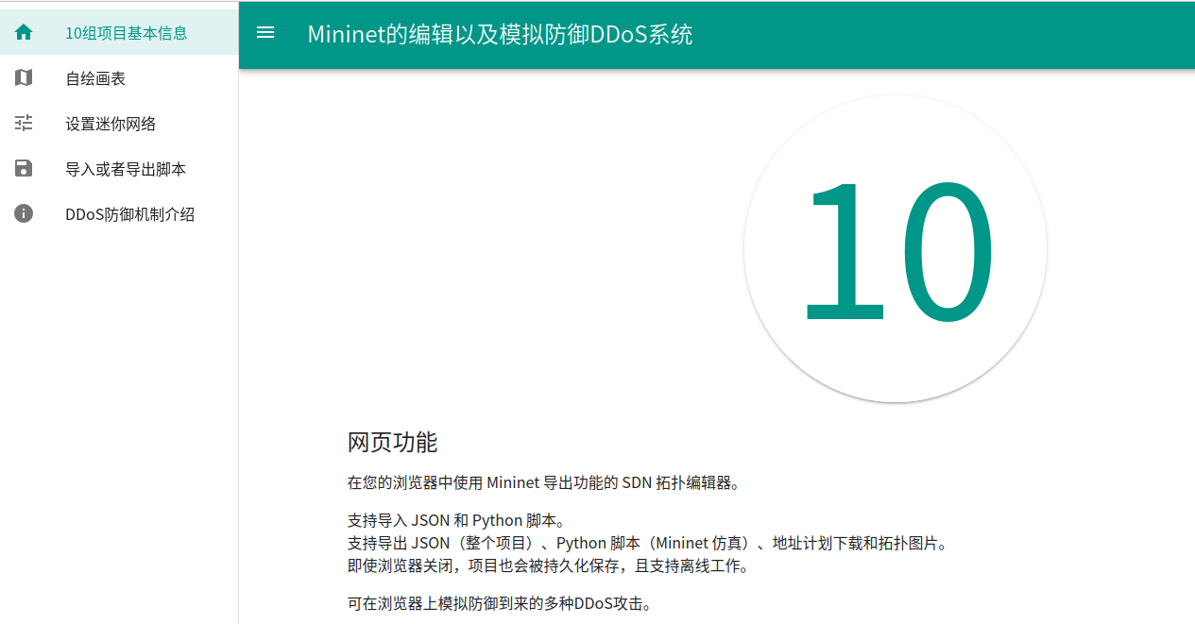
Mininet前端设计

Slide 8
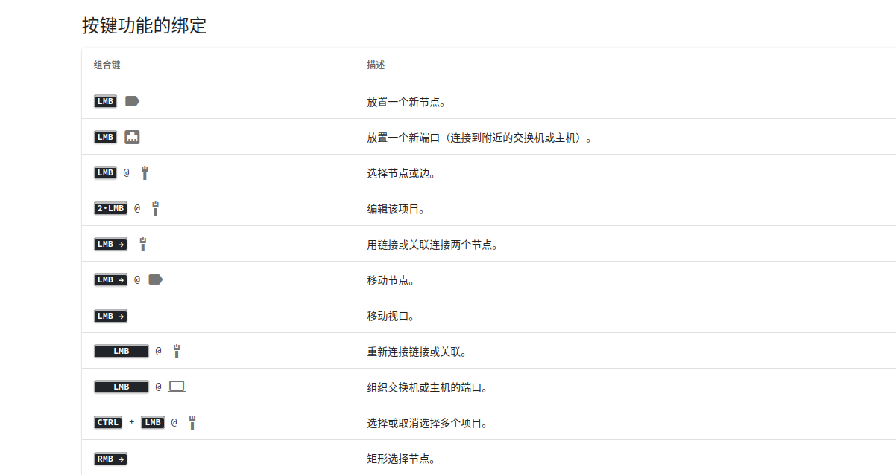
Mininet前端设计

Slide 9
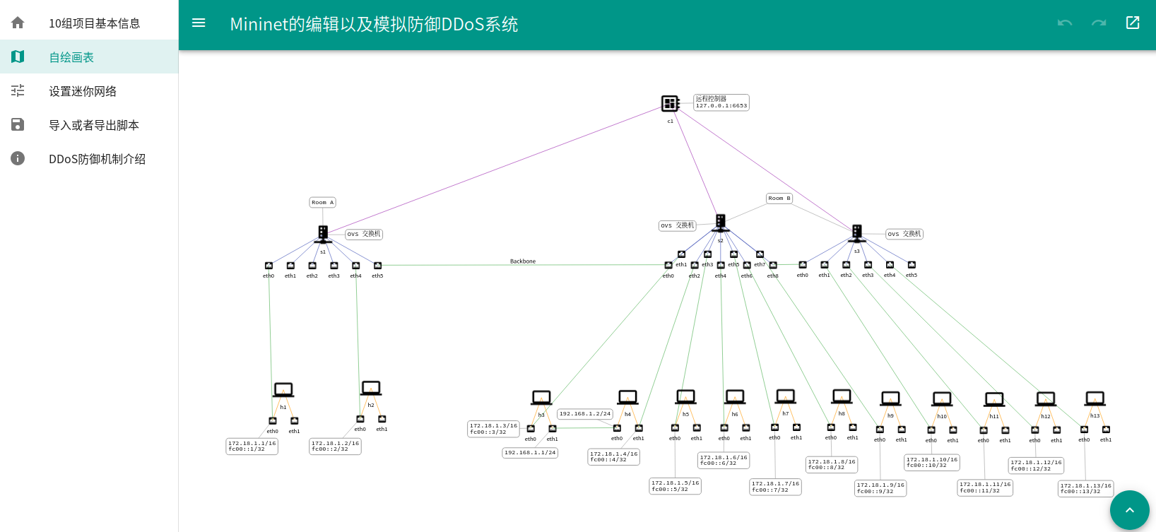
Mininet前端设计

Slide 10
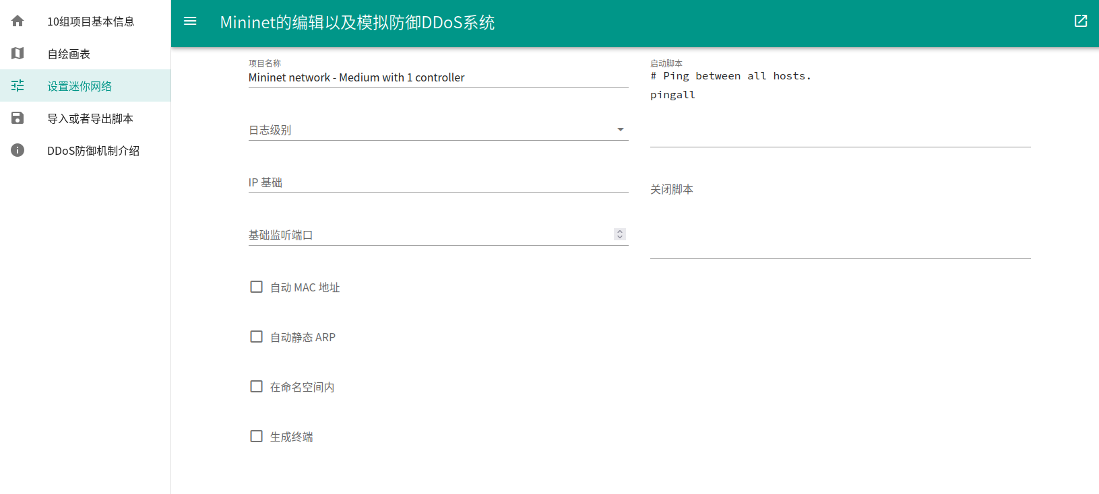
Mininet前端设计

Slide 11
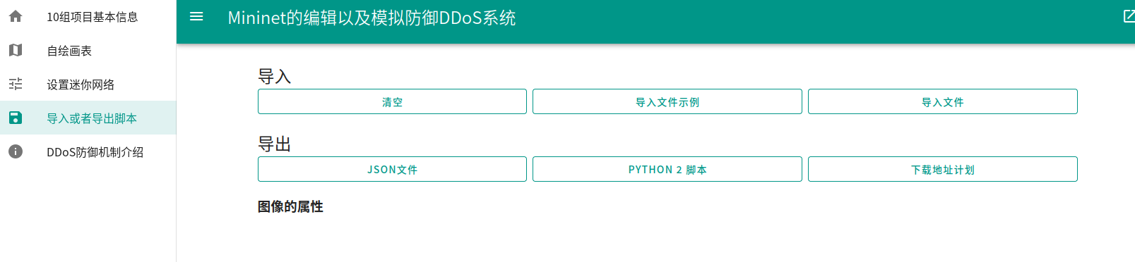
Mininet前端设计

Slide 12
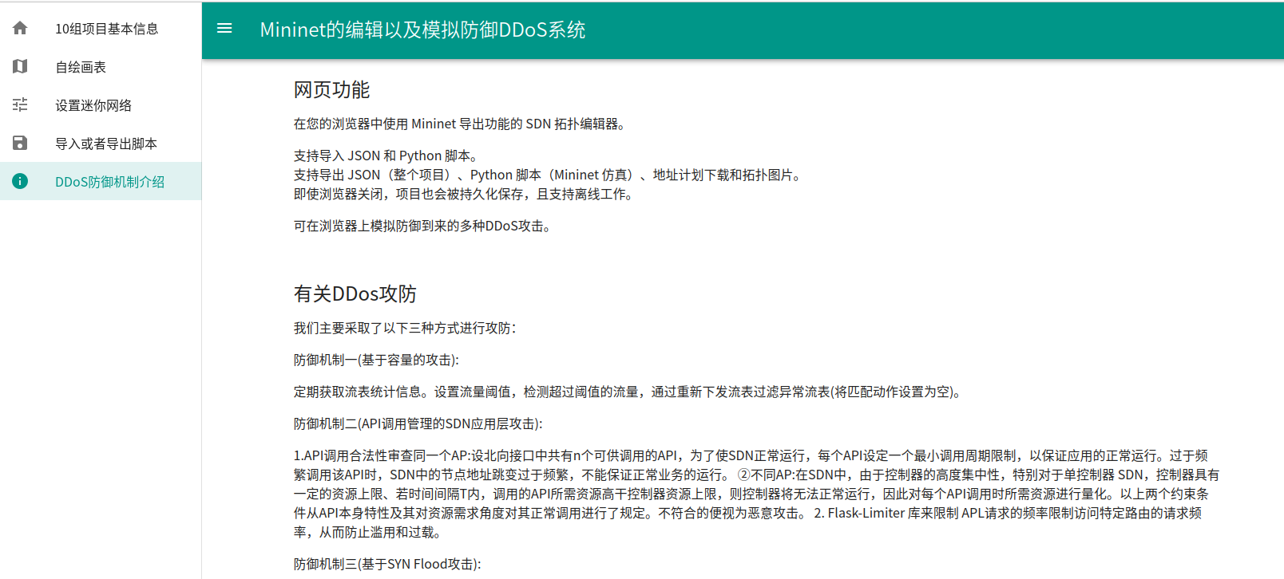
Mininet前端设计

Slide 13
异构体的设计（从DDOS入手）
①.容量耗尽攻击：
从一个主机向另外一个主机发送大量流量，模拟DDos攻击
实现方式：在mininet使用命令h1 hping3 -c 10000 -d 120 -S -w 64 -p 80 --flood h2模拟攻击。
防御措施：
定期获取流表统计信息。
设置流量阈值，检测超过阈值的流量，通过重新下发流表过滤异常流表（将匹配动作设置为空）。
②.基于API调用管理的SDN应用层DDos攻击
参考：基于API调用管理的SDN应用层DDoS攻击防御机制
Ryu 控制器默认情况下没有内置的 API 访问限制机制。这意味着任何人都可以通过 REST API 对控制器进行调用
实现方式：对某些API进行短时间大量调用，进而导致控制器崩溃，使整个网络瘫痪。
防御措施：
1.基于滑动时间窗口的API调用合法性审查
2.使用 Flask-Limiter 库来限制 API 请求的频率。

Slide 14
异构体的设计
③. TCP SYN洪水 (SYN Flood) 攻击
通过发送大量的SYN请求报文来耗尽服务器的资源，使得服务器无法及时响应正常的服务请求，从而实现拒绝服务攻击（DoS）。
防御措施: 优化主机系统设置
具体实现：
1. 降低SYN Timeout时间：
2.使用SYN cookies 算法

Slide 15
调度和裁决算法
1. 攻击方式：SYN洪泛攻击（SYN Flood）
SYN洪泛攻击是一种协议层攻击，攻击者发送大量伪造的TCP SYN请求，占用服务器资源，导致服务器无法处理合法的TCP连接。
裁决机制：
流量监控：通过流量监控工具（如OpenFlow控制器或防火墙）监控来自各个源IP的SYN请求数。如果某个源IP在短时间内发出了异常数量的SYN请求，可以认为是潜在的SYN洪泛攻击。
调度机制：
限速机制：对每个IP地址的SYN请求速率进行限制。例如，在防火墙或交换机中设置规则，限制每个IP地址在单位时间内发送的SYN请求数。如果超过阈值，则丢弃这些额外的SYN请求。
优先级调度：将合法的三次握手（完成SYN、ACK、ACK的连接）优先处理，并将SYN请求的处理放入低优先级队列。这可以通过OpenFlow规则设置流表项的优先级实现。

Slide 16
调度和裁决算法
2.攻击方式：HTTP洪泛攻击（HTTP Flood）
HTTP洪泛攻击是一种应用层攻击，攻击者向目标Web服务器发送大量的HTTP请求，使服务器的资源被消耗，无法处理合法用户的请求。
裁决机制：
请求频率监控：监控单个源IP发出的HTTP请求频率。如果一个IP在短时间内发送大量HTTP请求，则该IP可能为攻击源。
挑战-应答机制：通过CAPTCHA验证、JavaScript计算等手段，要求客户端在发出大量请求之前证明自己是合法的用户。
调度机制：
基于频率的限速：对同一IP地址的HTTP请求速率进行限制。可以根据IP地址、用户代理（User-Agent）等特征，对不同的流量进行区分并设置不同的流表规则。
优先级调度：将被认为是合法用户的流量优先调度，而将可疑流量放入低优先级队列，甚至直接丢弃。

Slide 17
白盒插桩安全测试
1. 构建异构体池
2. 设置白盒测试工具
•选择插桩工具：使用适合的插桩工具，如：
oPython：coverage.py用于覆盖率分析
oJavaScript：istanbul或nyc用于代码覆盖
•插入监测代码：在关键逻辑路径插入代码，记录函数调用、输入和输出。
3. 编写标准化测试用例
•设计测试用例：为所有异构体编写标准化的测试用例，确保覆盖关键功能和边界条件。

Slide 18
白盒插桩安全测试
4. 执行差模测试
•运行测试用例：在所有异构体上运行相同的测试用例，记录输出结果和性能指标。
•记录和比较输出：使用差异比较工具（如diff）对输出进行分析，识别差异。
5. 收集和分析数据
•代码覆盖率分析：使用插桩工具生成覆盖率报告，确保测试用例覆盖了所有关键路径。
•输出差异分析：比较不同实现的输出，分析不一致之处并记录。
6. 报告和修复
•生成报告：总结测试结果，报告中包括发现的缺陷、输出差异和代码覆盖率。
•修复缺陷：根据发现的问题进行修复，并重新执行测试以验证修复的有效性。
7. 最佳实践
•定期重构测试用例：随着代码的变化，定期更新和重构测试用例，以保持有效性。
多样化输入：使用多种输入数据集进行测试，以确保实现的鲁棒性和一致性。

Slide 19
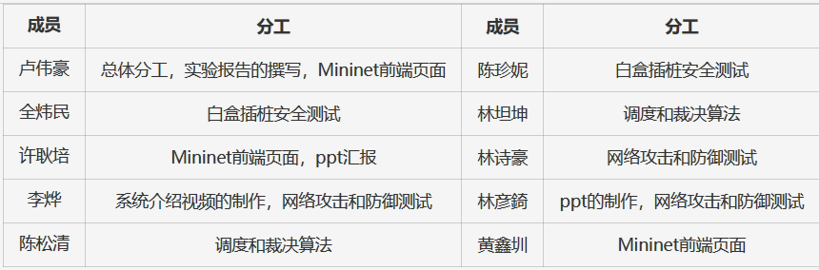
Mininet设置拓扑结构
成员分工

Slide 20

谢谢倾听

